Slide 1
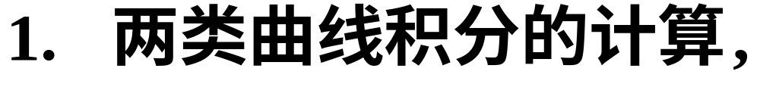
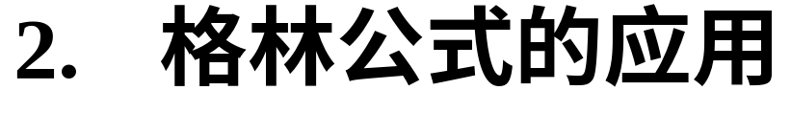
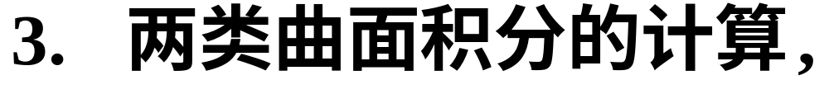
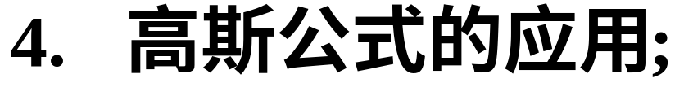
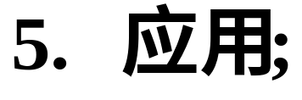
曲线积分与曲面积分

Slide 2
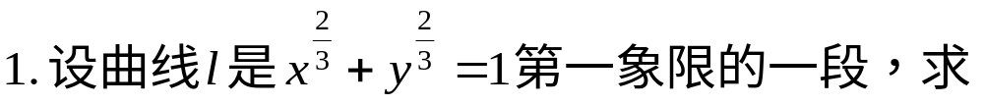
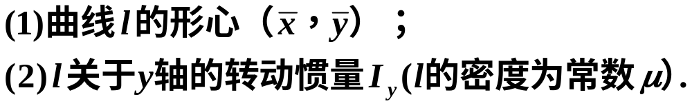

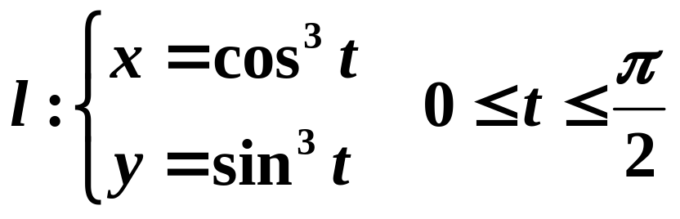

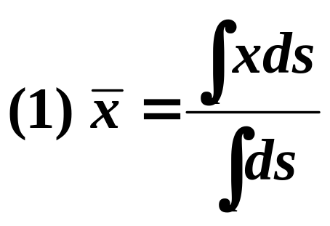


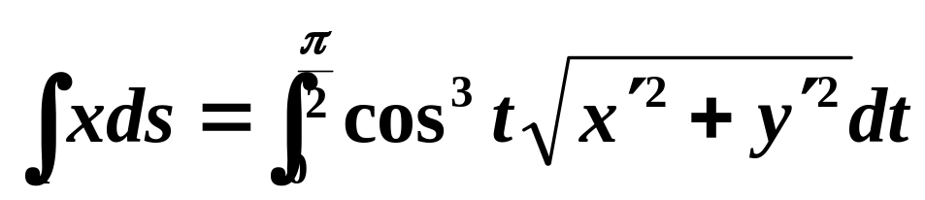
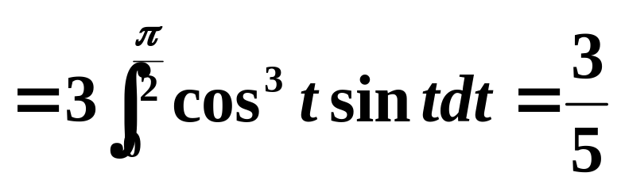
解：

Slide 3
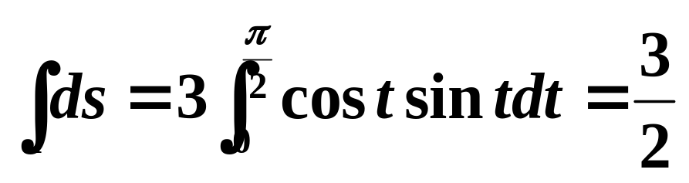
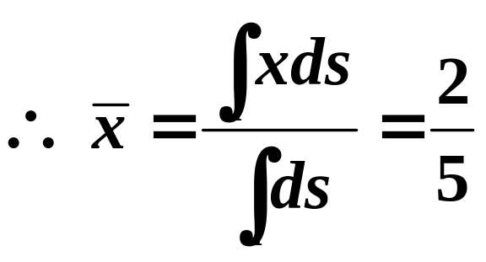
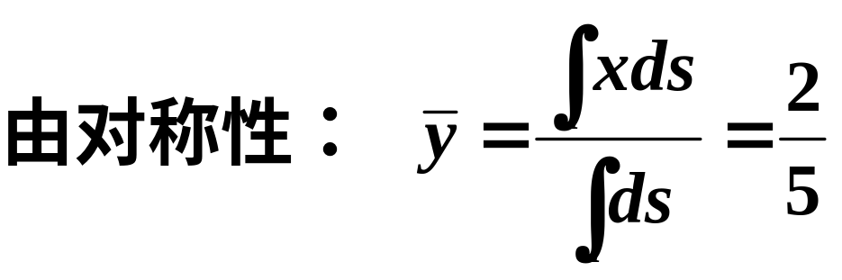
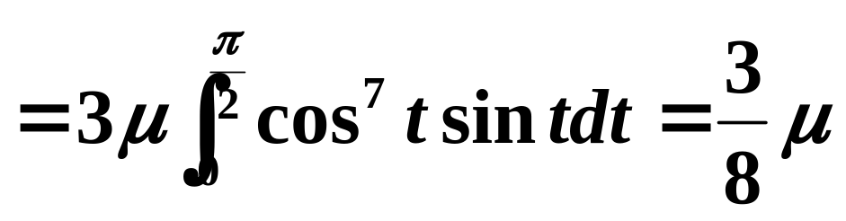
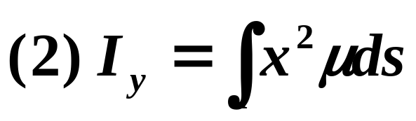

Slide 4
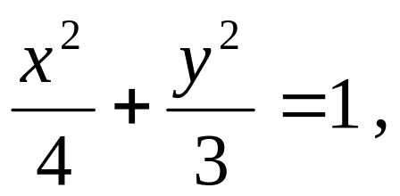
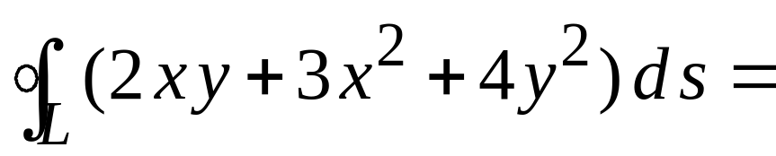
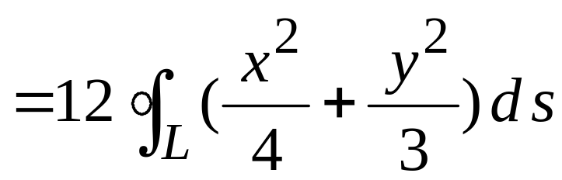

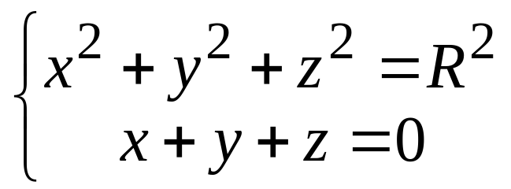
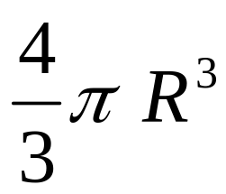
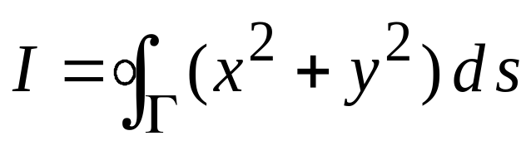
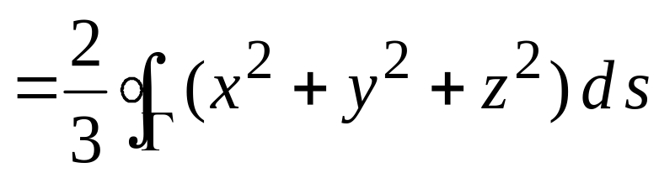
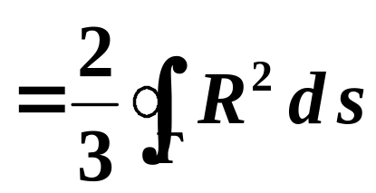
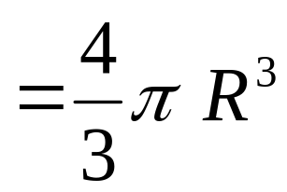
2. 设 L 是周长为 a 的椭圆
则
12 a
提示: 利用对称性
原式
3. 设 Γ 为圆周
, 它是线密度为 1
的物质曲线 , 关于 z 轴的转动惯量 I =
提示:

Slide 5
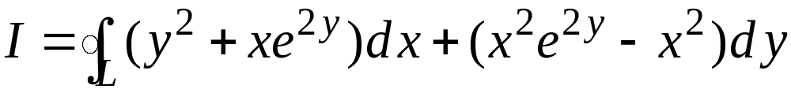
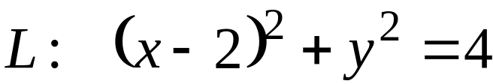
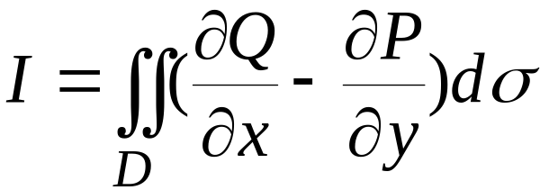
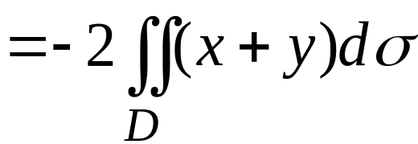


4 计算
的正向。
解

Slide 6
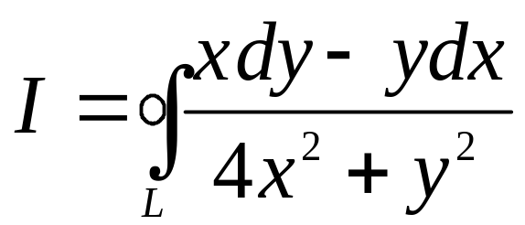

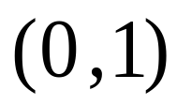


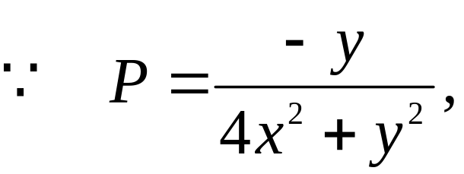
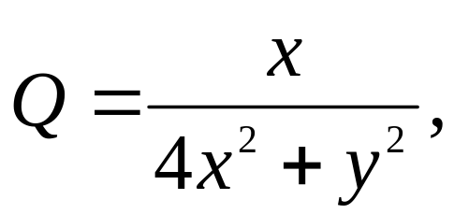
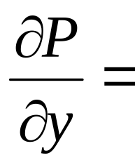
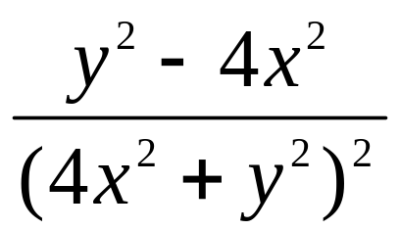
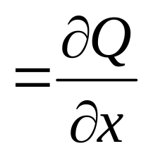
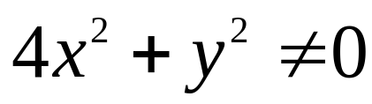

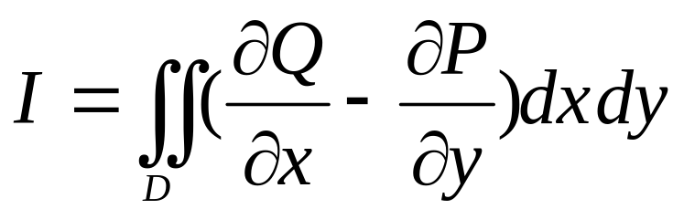

5.
求
其中 是以点
为中心，
为半径圆周，且
方向取逆时针。
解：
当
时，
(1) 当
时,
不包含原点.

Slide 7
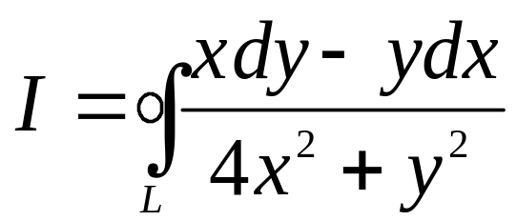


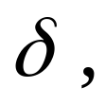




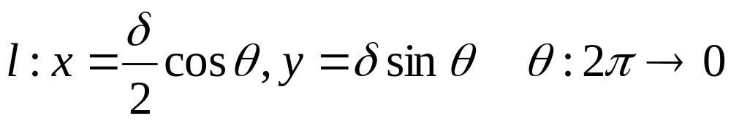
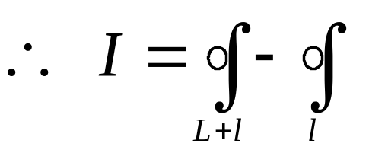
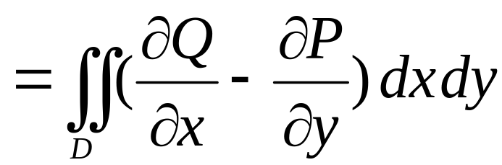
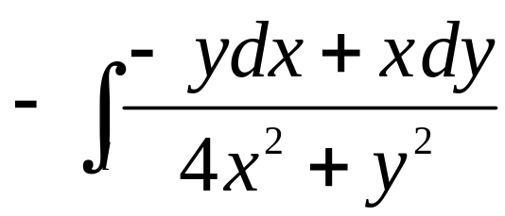
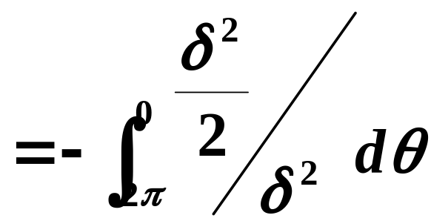

5.
求
其中 是以点
为中心，
为半径圆周，且
方向取逆时针。
(2) 当
时,
包含原点.
取足够小的
作椭圆
顺时针方向

Slide 8
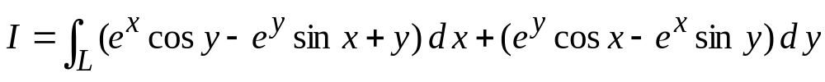
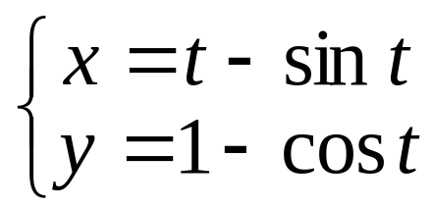

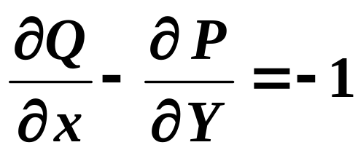





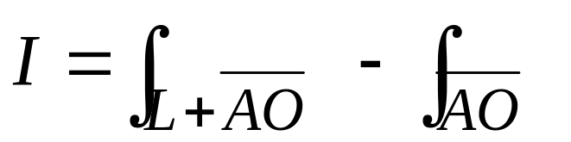
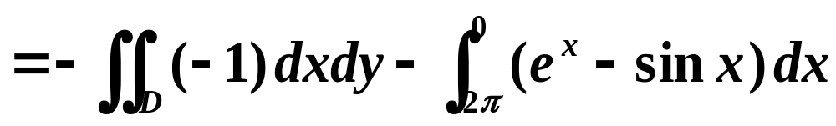


6. 计算曲线积分
其中L 是摆线
由点O(0,0) 到点A (2π , 0)
的一段弧 .
解:

Slide 9













7. 已知
与路径无关 , 且由
方程
确定的隐函数
过点(1,2) ,
求
解: 利用
得
积分得
利用
得
故所求函数为

Slide 10












8.
设曲线 AB 的极坐标方程
一质点 P 在力 F 的作用下沿
力F 的
曲线 AB 从点A（0,－1）运动到点B（0，1）。
大小等于点 P 到定点M（3，4）的距离。
其方向垂直于
线段 M P,
且与 y 轴正向的夹角为锐角。
求力 F 对质点
P 所作的功W.
解

Slide 11









9. 在变力
的作用下,质点由原点
沿直线运动到椭球面
第一卦限的
问:
取何值时,力
所做的功w
最大?并求出w的最大值.
解:

Slide 12








Slide 13













10.
解:

Slide 14











11. 求质量均匀密度为 的锥面
关于z 轴的转动惯量.
解:

Slide 15





12 计算
解 由高斯公式

Slide 16























13.
设Σ 为曲面
取上侧, 求
解:
作取下侧的辅助面
用柱坐标
用极坐标

Slide 17







14.设函数
在光滑曲面
上连续,曲面
的面积为A,
试证:
证:

Slide 18





Slide 19

1. 数项级数敛散性及审敛法,
2. 幂级数的收敛半径、收敛域、和函数，
3. 函数展开成幂级数，
4. 函数展开成傅立叶级数，

Slide 20










1. 设
且
收敛 , 常数
则级数
A
(A) 绝对收敛 ; (B) 条件收敛 ;
(C) 发散 ; (D) 敛散性与 有关 .
提示: 正项级数
收敛
收敛
所以原级数绝对收敛

Slide 21









2. 设 常数
且级数
收敛 , 则级数
C
(A) 发散; (B) 条件收敛 ;
(C) 绝对收敛; (D) 收敛性与 有关 .
提示:
而
和
都收敛,
故原级数绝对收敛

Slide 22




3. 设 a 是常数 , 则级数
C
(A) 绝对收敛; (B) 条件收敛 ;
(C) 发散 ; (D) 收敛性与 a 的取值有关 .
提示:
绝对收敛
而
发散 ,
故原级数发散 .

Slide 23






4. 设 , 则级数( )

Slide 24














5. 幂级数
的收敛半径 R = .
提示:
当
时级数收敛
6. 若幂级数
的收敛域为
0 < a < 1
则 a 应满足 .
提示:
当且仅当0 < a < 1 时,

Slide 25












7. 设
的傅立叶级数为
则系数
, 级数在
处收敛于
提示:

Slide 26












8、
求下列幂级数的和函数：
解: (1)
原式 =
显然 x = 0 时上式也正确 ,
而在 级数发散 ,
故和函数为

Slide 27













解: 原式=

Slide 28






原式
显然 x = 0 时, 和为 0 ;
x = ±1 时,
级数也收敛
根据和函数的连续性 , 有

Slide 29














9. 将函数
展开为
的幂级数，
并求级数
的和。
解

